Slide 1
ASP.NET Web API - BASIC
Jack Tsai

Slide 2
Agenda
HTTP Message Handler
Cryptography
Authentication
Authorization
Tracing
Helper Page
OData

Slide 3
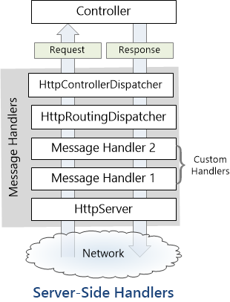
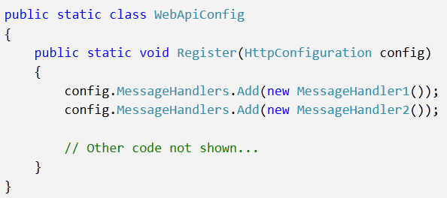
HTTP Message Handler
Source: http://www.asp.net/web-api

Slide 4
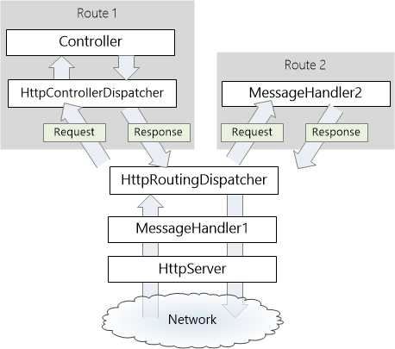
HTTP Message Handler
Source: http://www.asp.net/web-api

Slide 5
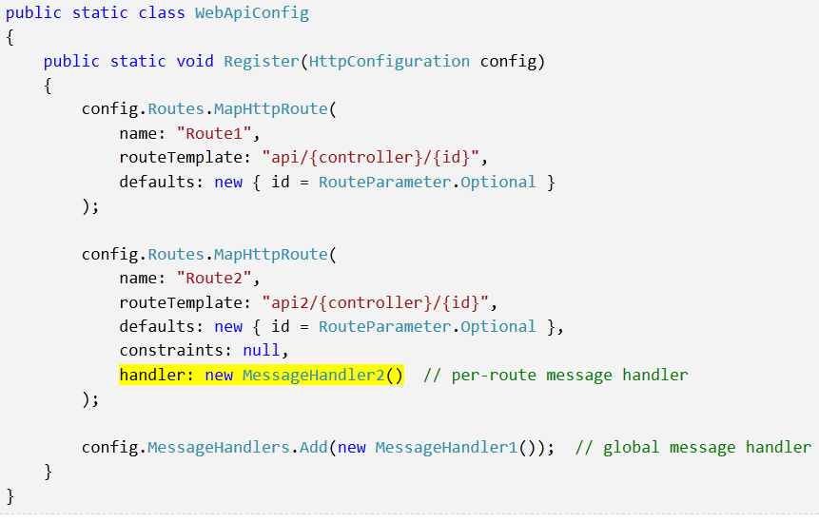
HTTP Message Handler
Source: http://www.asp.net/web-api

Slide 6
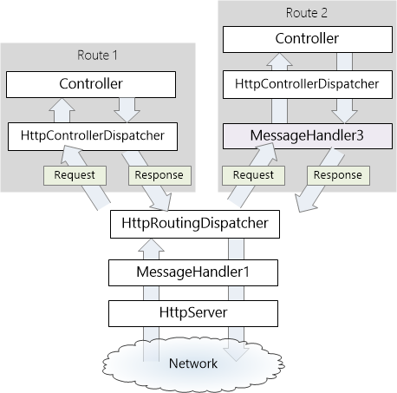
HTTP Message Handler
Source: http://www.asp.net/web-api

Slide 7
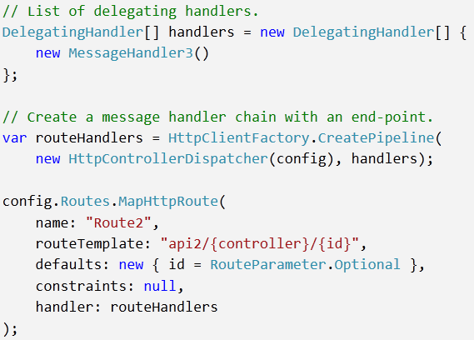
HTTP Message Handler
Source: http://www.asp.net/web-api

Slide 8
HTTP Message Handler
Inheritance Hierarchy
System.Object
  System.Net.Http.HttpMessageHandler
    System.Net.Http.DelegatingHandler
      System.Net.Http.MessageProcessingHandler
      System.Web.Http.HttpServer
        System.Web.Http.SelfHost.HttpSelfHostServer
    System.Net.Http.HttpClientHandler
      System.Net.Http.WebRequestHandler
差別在於專注的 scope 深淺不同。

Slide 9
HTTP Message Handler
HttpMessageHandler
Base type of HTTP message handlers.
  定義 HTTp message handler 的操作介面。
只宣告一個抽象方法：
  SendAsync(request, cancellationToken) : response
所以 HTTP message handler 只做兩件事：
  送出 Request
  傳回 Response

Slide 10
HTTP Message Handler
DelegatingHandler
完成責任鏈的關鍵類別。
透過 InnerHandler 屬性指向下一個 HttpMessageHandler。
Overide SendAsync as InnerHandler.SendAsync.
如果要在 pipeline 中插入自訂行為，則需直接或間接繼承此類。

Slide 11
HTTP Message Handler
MessageProcessingHandler
處理粒度縮小至加工 request / response messages。
ProcessRequest(request, cancellationToken) : request
ProcessResponse(response, cancellationToken) : response

Slide 12
Cryptography
Inherit MessageProcessingHandler
Server-side
  ProcessRequest 時解密
  ProcessResponse 時加密
Client-side
  ProcessRequest 時加密
  ProcessResponse 時解密

Slide 13
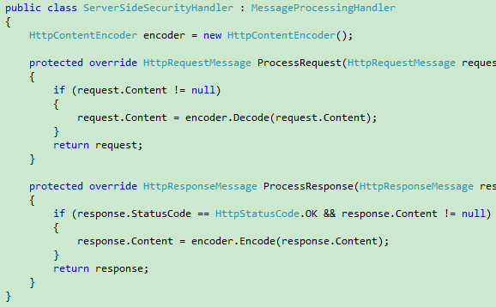
Cryptography
Server-side

Slide 14

Cryptography
Client-side

Slide 15
Authentication
Whole site authentication
  HTTP module.
Web API scoped authentication
  HTTP message handler.

Slide 16
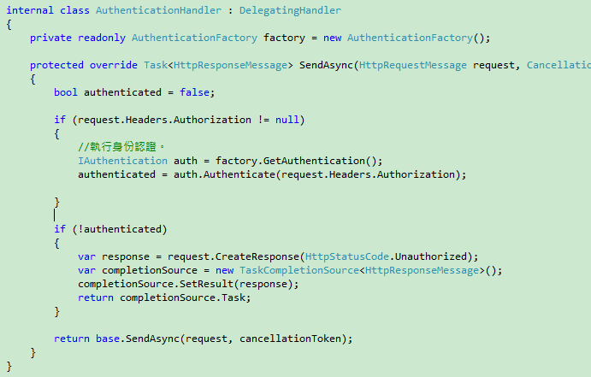
Authentication
HTTP message handler
Inherit DelegatingHandler

Slide 17
Authorization
Implement IAuthorizationFilter
Inherit AuthorizeAttribute
  Has implemented IAuthorizationFilter interface
Web API scoped
Controller scoped
Action scoped

Slide 18
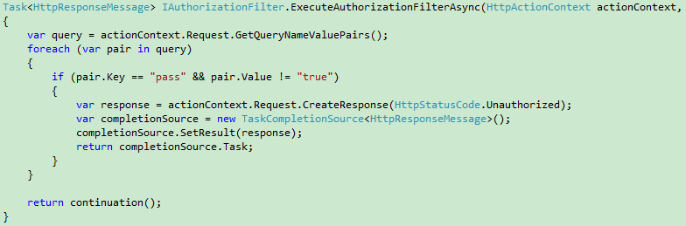
Authorization
Implement IAuthorizationFilter
如果query string中有一個key=pass且value不是true，則回傳未授權。

Slide 19
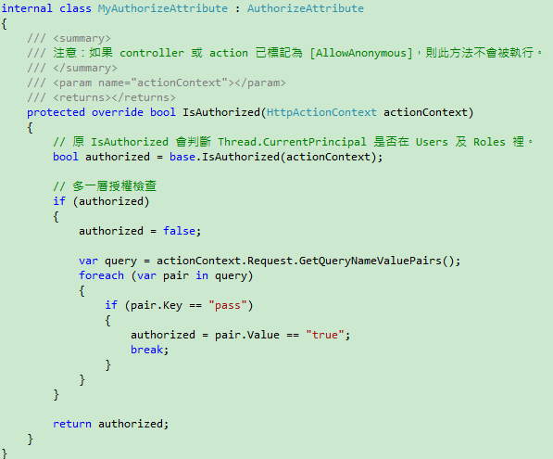
Authorization
Inherit AuthorizeAttribute

Slide 20
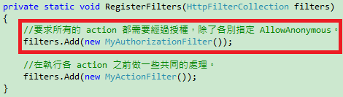
Authorization
Web API scoped

Slide 21
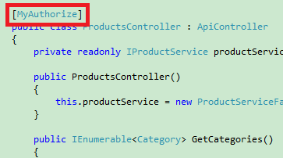
Authorization
Controller scoped

Slide 22
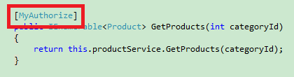
Authorization
Action scoped

Slide 23
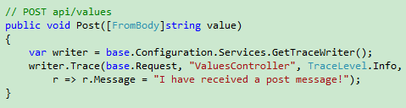
Tracing
ITraceWriter Interface
  Trace Method
    HttpRequestMessage
    Category
    TraceLevel
    A delegate to fill up rest information

Slide 24
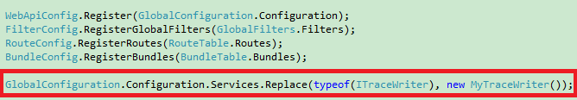
Tracing
Default concrete class of ITraceWriter is no-op.
Register your own ITraceWriter.

Slide 25
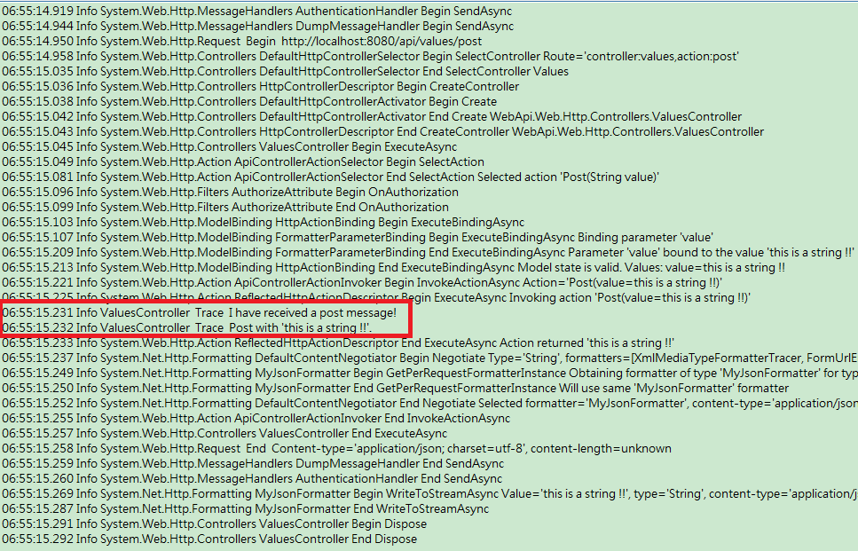
Tracing

Slide 26
Helper Page
使用 IApiExplorer service 取得相關資訊。
IApiExplorer service 可以從 HttpConfiguration.Services.GetService 取得。
取得 Controller 前先取得 Assemblies。
  Web Host
    WebHostAssembliesResolver
      BuildManager.GetReferencedAssemblies().OfType<Assembly>().ToList();
  Self Host
    DefaultAssembliesResolver
      AppDomain.CurrentDomain.GetAssemblies();

Slide 27
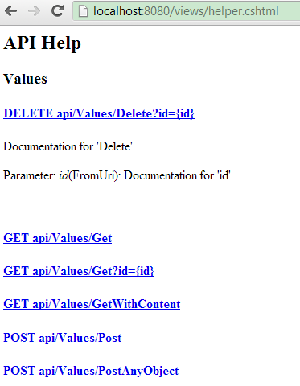
Helper Page

Slide 28
OData
OData?
  Open Data Protocol
  透過 HTTP 就可以進行資料的查詢及修改。

Slide 29
OData
OData?
  Open Data Protocol
  是一種透過 HTTP 就可以進行資料的查詢及修改。

Slide 30
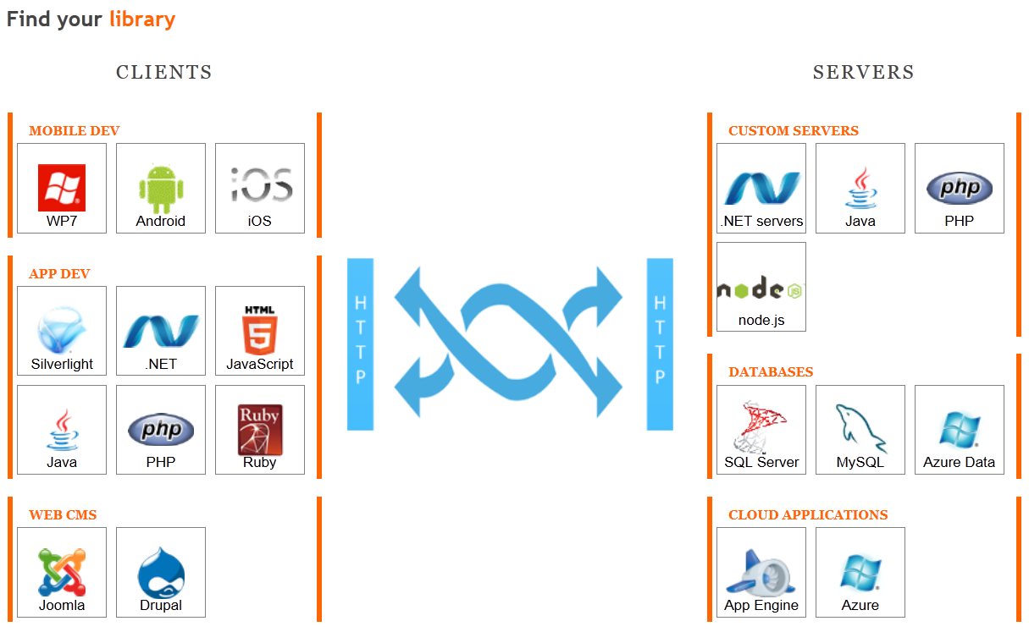
OData
http://www.odata.org

Slide 31
OData
.NET Platform
  WCF Data Service 5.0 [OData 3.0]
  Web API OData Library (0.3.0 pre-release)

Slide 32
OData
Web API OData 0.3.0
  Supported Query Options
    $top
    $orderby
    $filter
    $skip

Slide 33
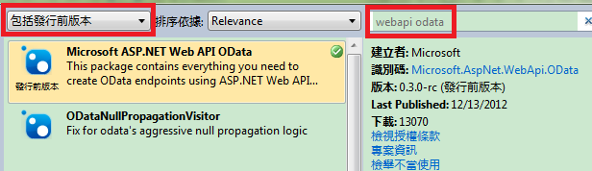
OData
Web API OData 0.3.0
  How to enable OData?
    安裝 library

Slide 34

OData
Web API OData 0.3.0
  How to implement OData?
    [方法一]
    給一般 API controller 的 Action 冠上 [Queryable] 屬性，可以自動對 $ 前置條件進行處理。

Slide 35
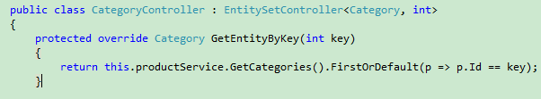

OData
Web API OData 0.3.0
  How to implement OData?
    [方法二]
    繼承 EntitySetController，並覆寫想要提供的處理。
    並在 route table 中加入對應的處理。

Slide 36
OData
Web API OData 0.3.0
  [Queryable] 有哪些限制？
    Action 的回傳型別只能下列其中一種：
      IEnumerable
      IEnumerable<T>
      IQueryable
      IQueryable<T>

Slide 37
OData
Web API OData 0.3.0
  Demo

Slide 38
OData
Web API OData 0.3.0
  怎麼做到的？
    利用 ActionFilter。
    對 Action 的結果再進行加工處理。

Slide 39
Q&A

Slide 40
References
http://www.asp.net/web-api

